Slide 1
Neural network machine learning
Attila Elang Perkasa (G.231.21.0140) Mahardika surya Kusuma (G.231.21.0141) Khoirul Anam (G.231.21.0144) Diky Andrianto (G.231.21.0151) Arya Jonathan Trijadi (G.231.21.0161)

Slide 2
AGENDA
Introduction
Aplikasi Neural Network Daily
Building Blocks : Neuron
Combining Neuron into Neural Network

Slide 3
INTRODUCTION
Jaringan neural adalah metode dalam kecerdasan buatan yang mengajarkan komputer untuk memproses data dengan cara yang terinspirasi dari otak manusia. Jaringan neural adalah tipe proses machine learning, yang disebut deep learning, yang menggunakan simpul atau neuron yang saling terhubung dalam struktur berlapis yang menyerupai otak manusia

Slide 4
Aplikasi neural network daily
Penglihatan komputer
Pengenalan suara
Pemrosesan bahasa alami
Mesin rekomendasi

Slide 5
Building Blocks: Neurons

Slide 6
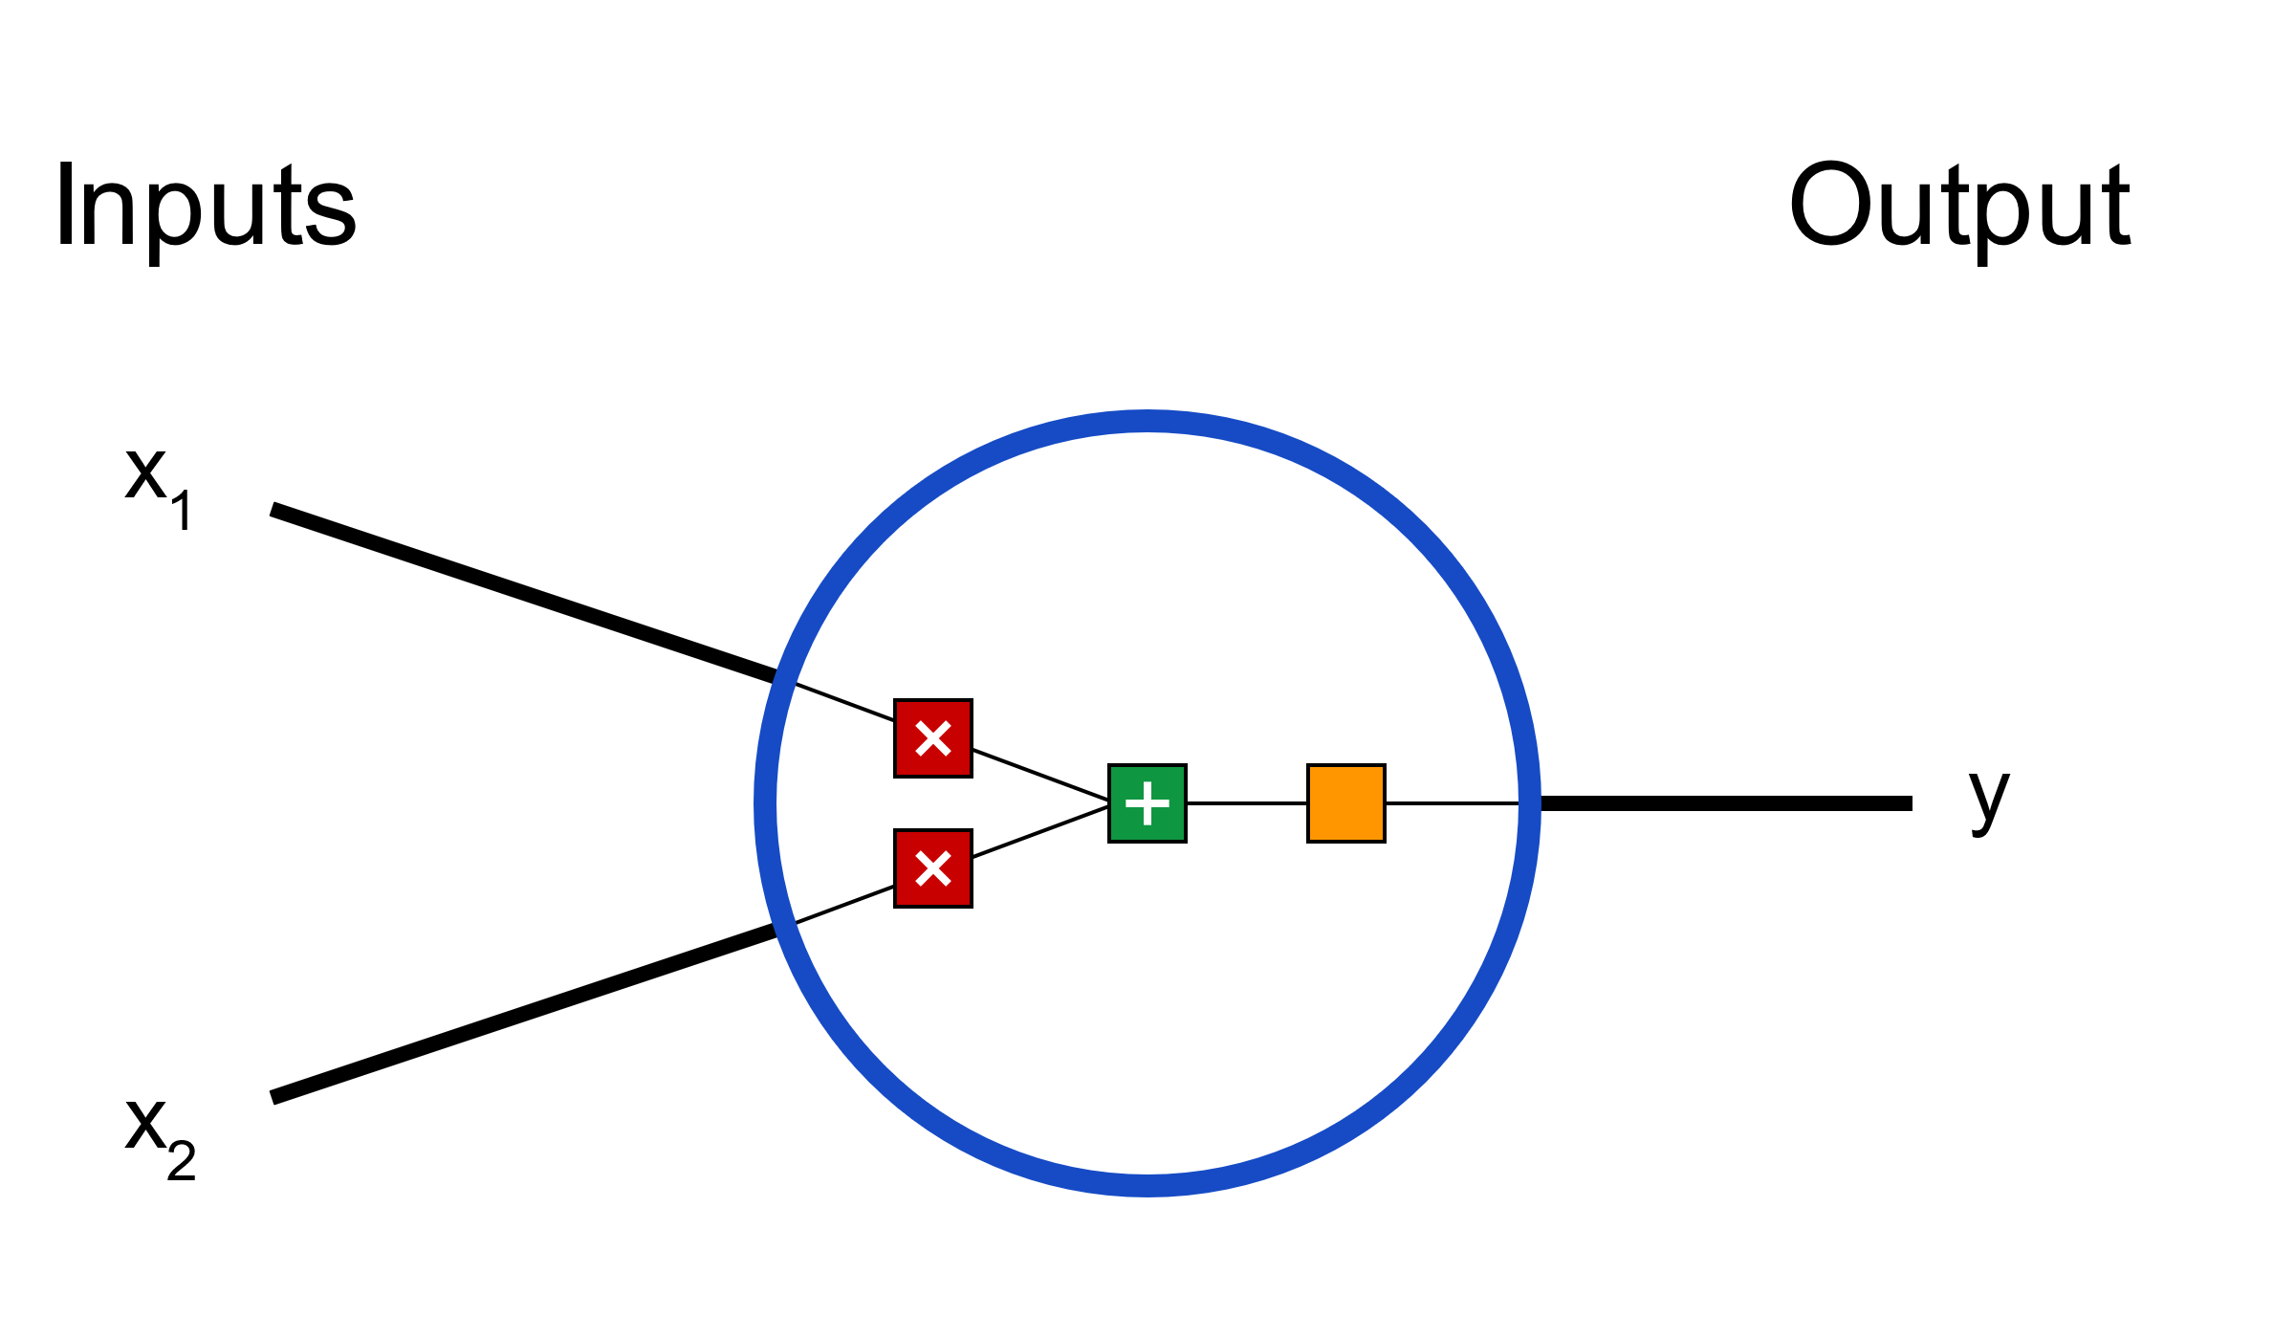
x₁ = x₁*w₁
x₂ = x₂*w₂
(x₁*w₁) + (x₂*w₂) + b
y= f(x₁*w₁ + x₂*w₂ + b)

Slide 7
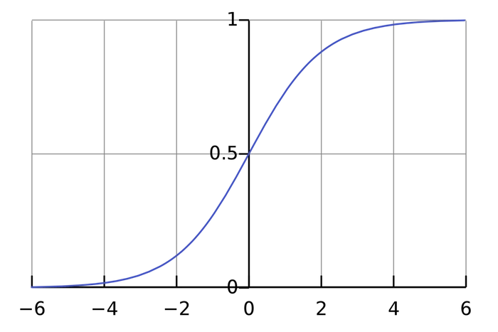
Fungsi sigmoid
Fungsi Sigmoid adalah fungsi yang range output nya antara(0,1), seperti (-∞,+∞) angka negative besar menjadi ~0 dan angka positive yang besar menjadi ~1.

Slide 8
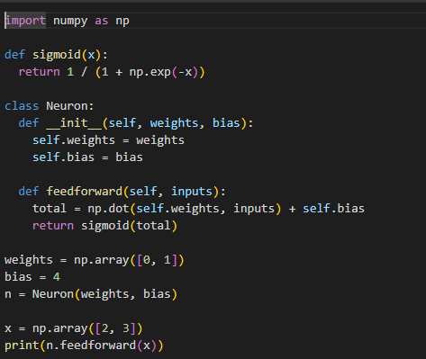
Coding python

Slide 9
Combining neuron into neural network

Slide 10
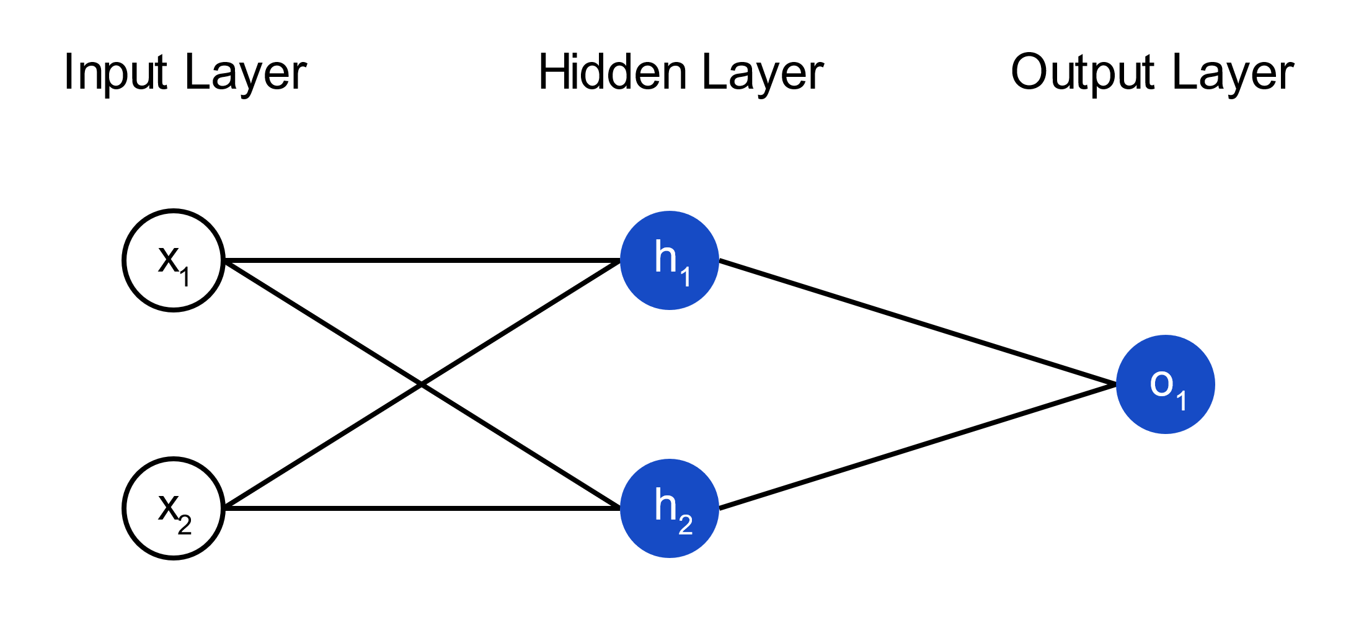
Menyatukan neuron menjadi neural network
Jaringan ini mempunyai 2 input, hidden layer dengan 2 neurons &h₁ dan h₂ dan sebuah output layer dengan 1 neuron (o₁).
h1​=h2
h2​​=f(w⋅x+b)
o1​​=f(w⋅[h1​,h2​]+b

Slide 11
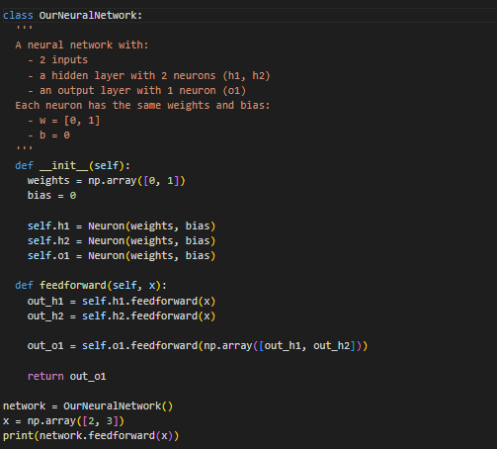
Implementasi python neural network

Slide 12
THANK YOU

